Slide 1
啟發式演算法於 弦藝術之應用
連庭萱 高子翔 葉宗儒 蔡承哲

Slide 2
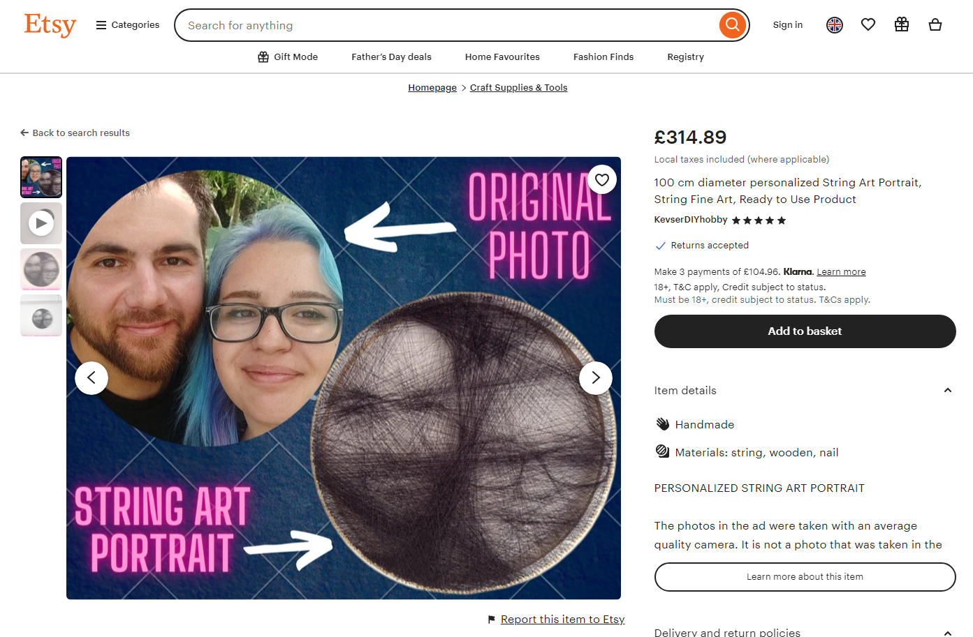
問題定義與目標
運用啟發式演算法如右根據原圖生成一弦藝術圖。
雙目標問題：圖越相似，花費的線越少

Slide 3
01
使用NSGA-II生成弦藝術圖

Slide 4
編碼方式
一個包含許多元組的集合，每個元組代表一條線，含有兩個整數值，表示該條線的起始釘位和結束釘位。
解碼方式
根據編碼資訊，將其繪製成一張弦藝術圖。

Slide 5
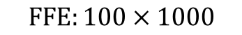
求解方法
使用NSGA-II，最後保留考量相似度和線的數量的Pareto Optimality。
初始化方法
Random
Greedy：以釘子的像素灰階值進行輪盤法選擇要連線的釘子
交配 (80%)
選擇父母間不相同的線段的10%進行交換
突變 (10%)
隨機增加當前線段數10%的新線段
隨機減少當前線段數10%的線段
隨機替換當前線段數10%的線段
環境選擇
N+N
評估方法
MSE
Dhash
Mask_diff
SSIM
$$FFE:100×1000$$

Slide 6

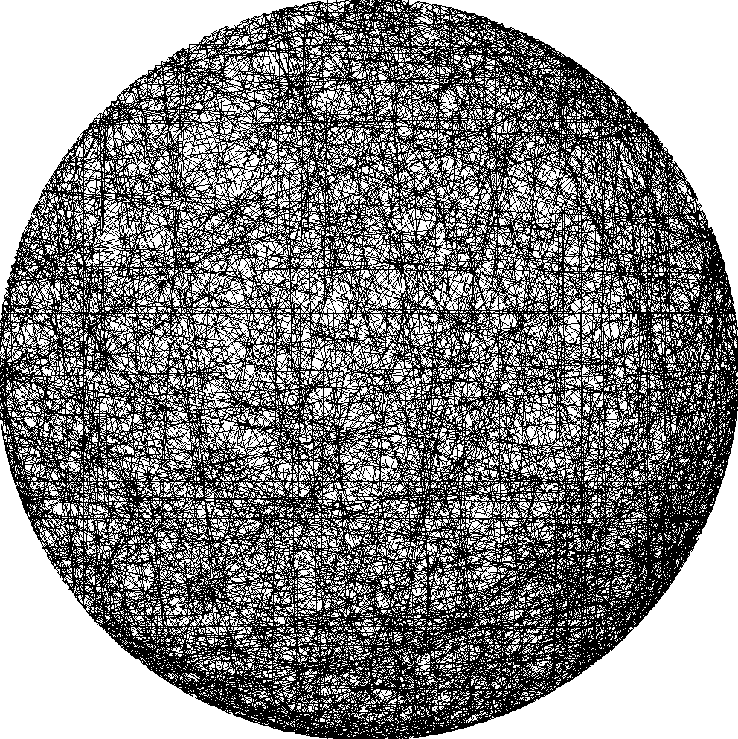
實驗結果
?

Slide 7
02
使用NSGA-II調整貪心演算法之參數生成弦藝術圖

Slide 8
貪心演算法 ThreadTone
將原圖轉成灰階影像
裁切成圓形
計算 P 個釘子座標
尋找最佳線段，並繪製在結果圖上
從遮罩圖中減去寬度為 W 的該最佳線段。
重複第 4、5 點最多 N 次，直到遮照圖沒有可減去的像素或繪製完 N 條線。

Slide 9
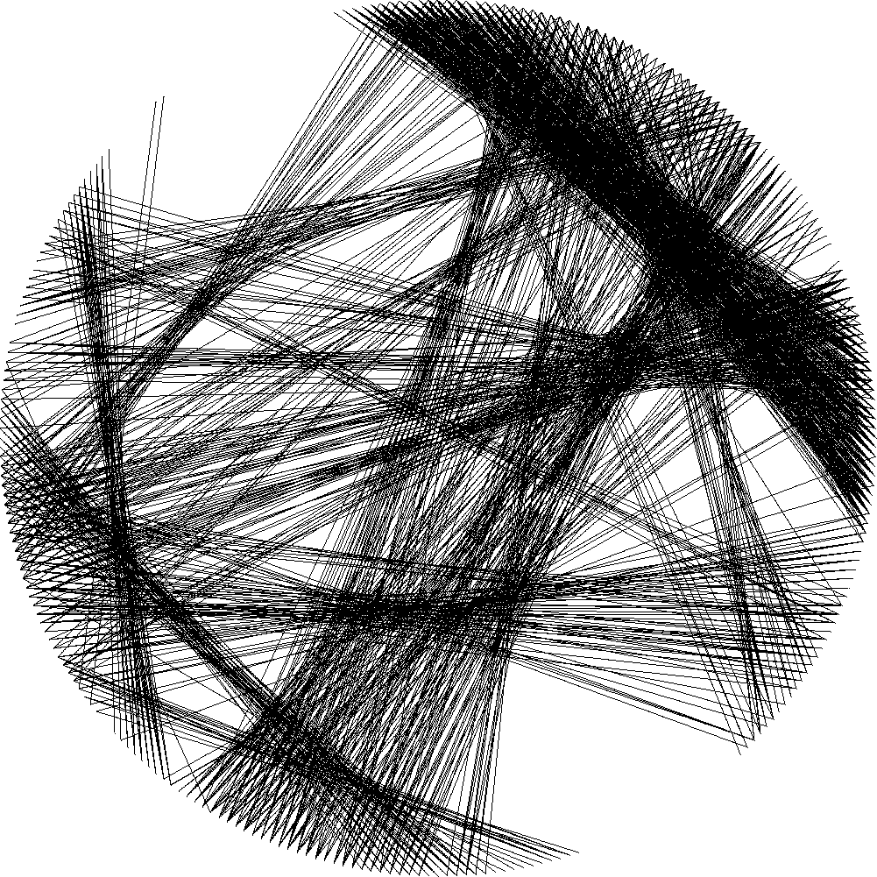
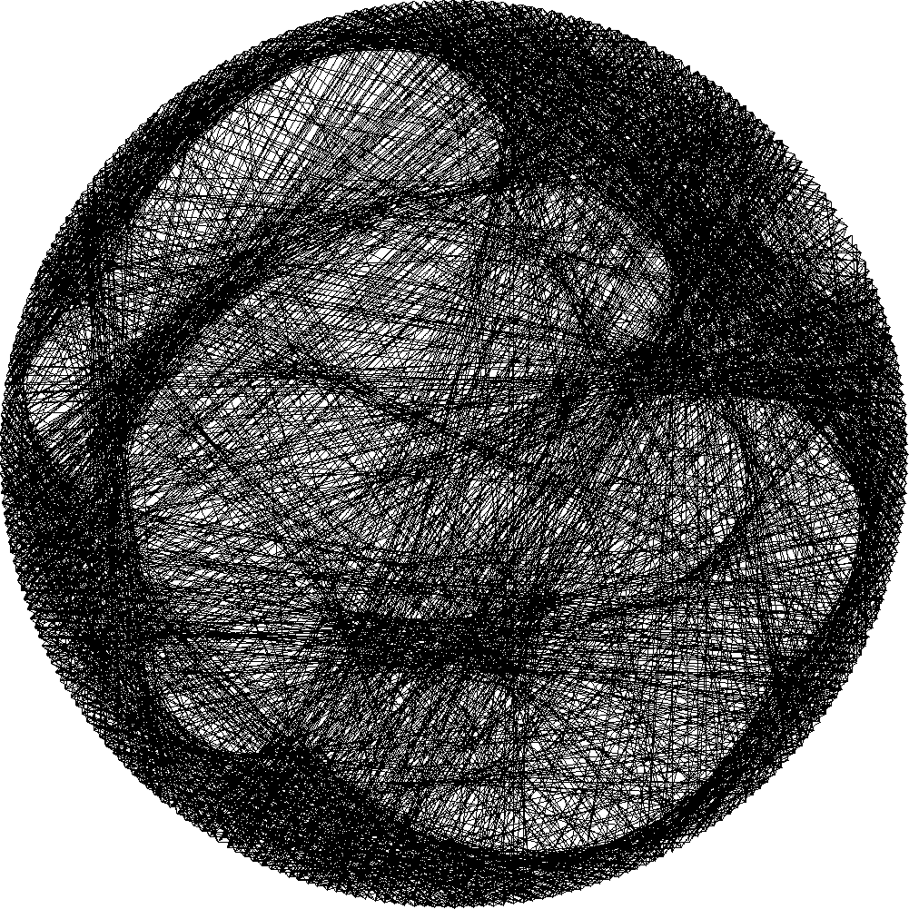
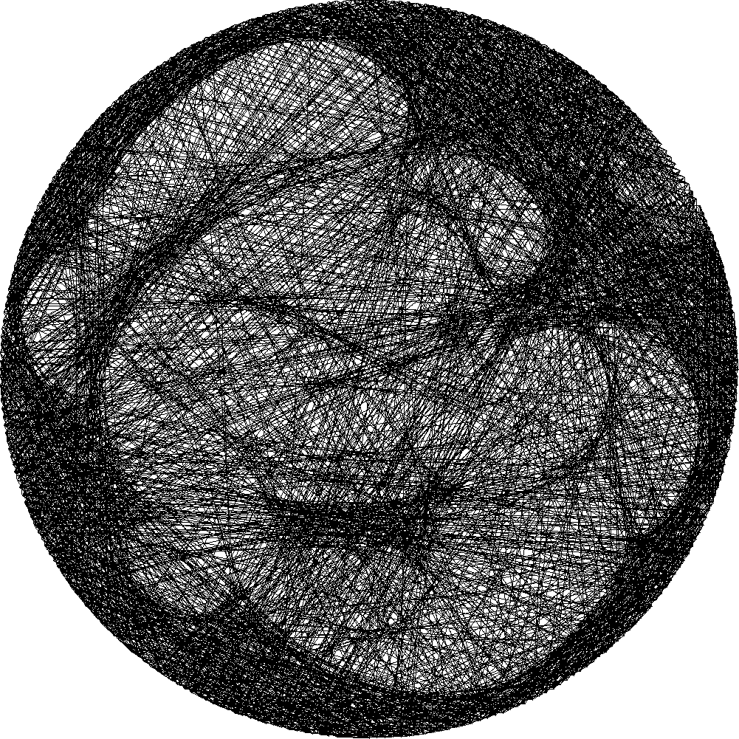
貪心演算法 ThreadTone
P = 288
N = 2000
W = 1
P = 288
N = 2000
W = 3
P = 288
N = 2000
W = 5

Slide 10
編碼方式
一元組(P,N,W) 儲存三項參數值。
解碼方式
根據編碼內的三項參數值，使用 ThreadTone 繪製出原圖相對應的弦藝術圖。

Slide 11

求解方法
使用NSGA-II，最後保留考量相似度和線的數量的Pareto Optimality。
初始化方法
Random
交配 (80%)
父母參數相加除以 2
突變 (20%)
隨機更改 P 的值
隨機更改 N 的值
隨機更改 W 的值
環境選擇
N+N
評估方法
MSE
$$FFE:20×100$$

Slide 12
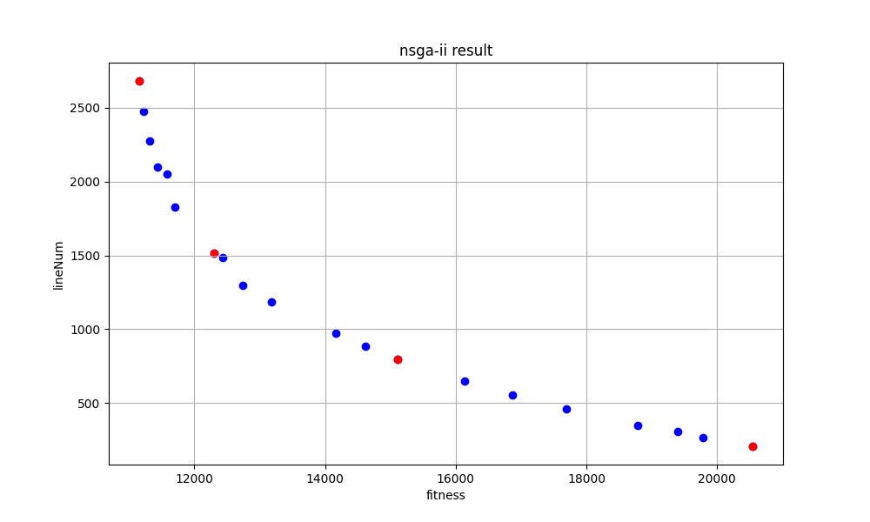
實驗結果
39756 sec
11 hr

Slide 13
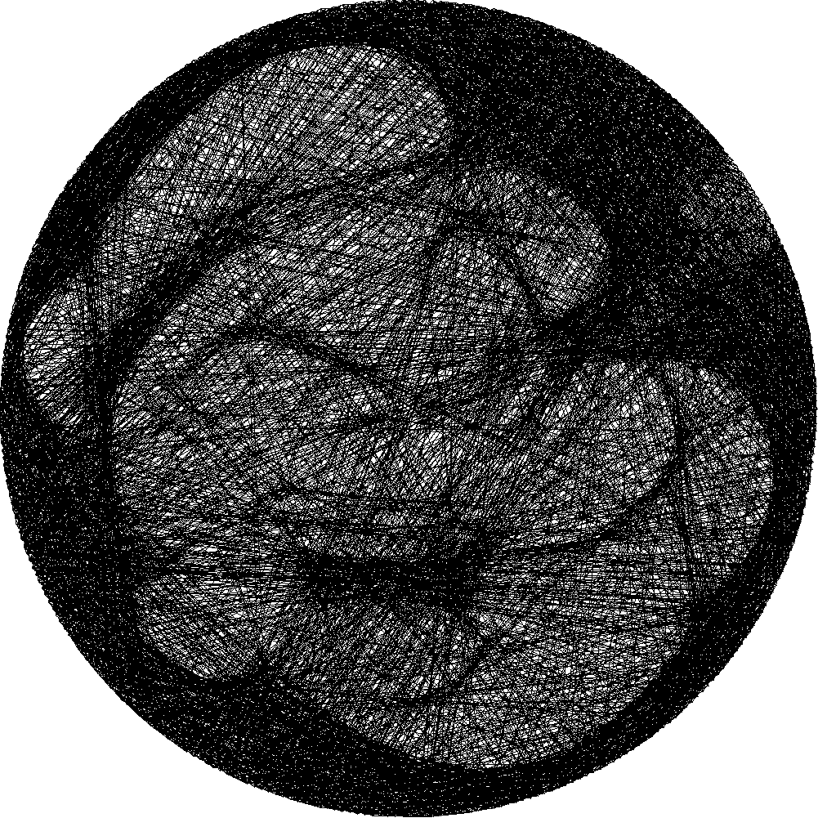
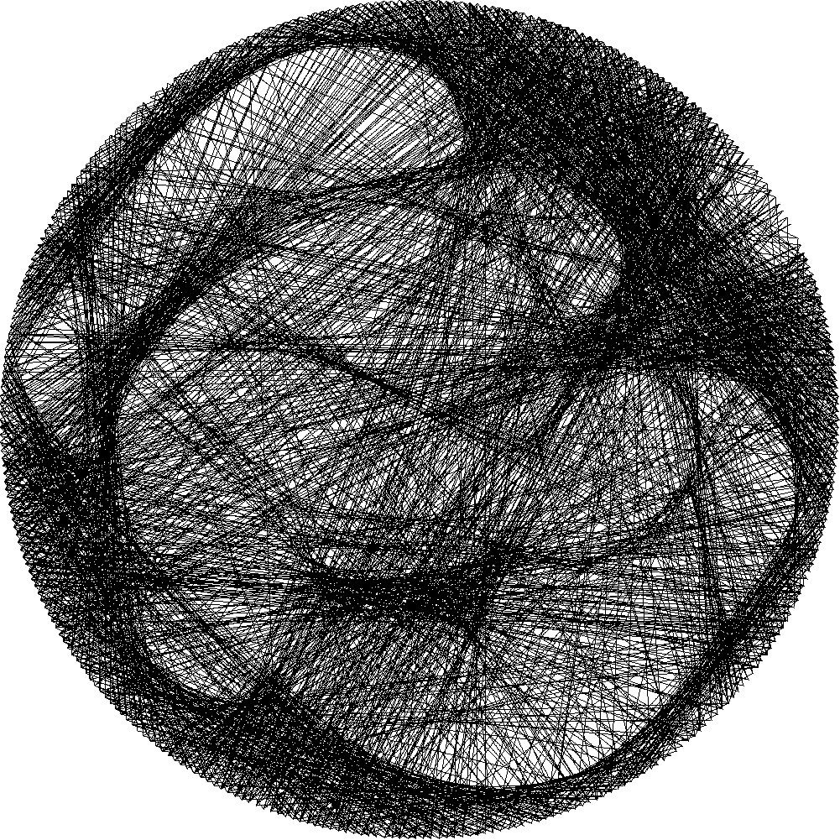
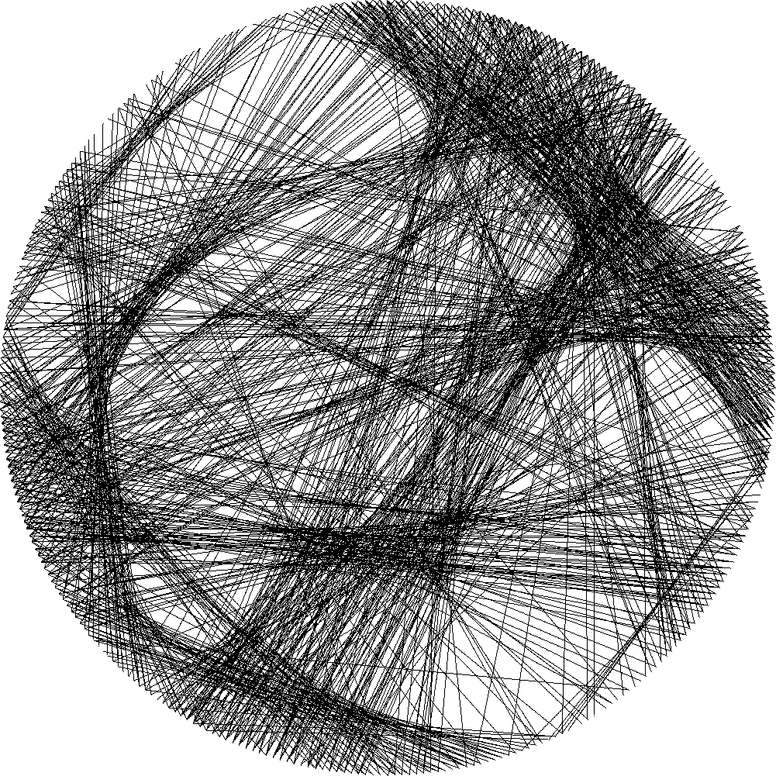
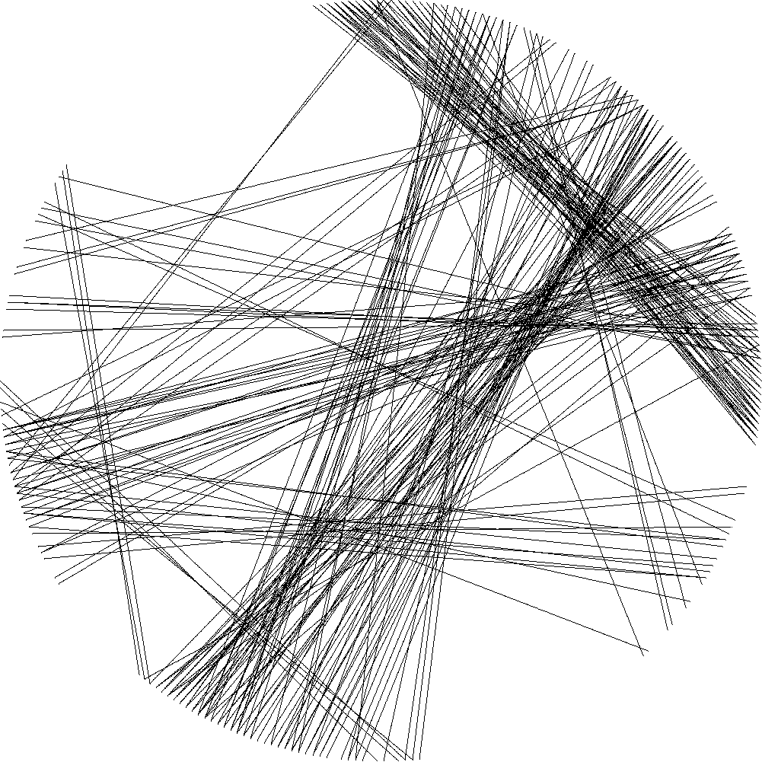
實驗結果
(337,2682,4)
(338,1516,3)
(336,796,4)
(334,207,4)

Slide 14
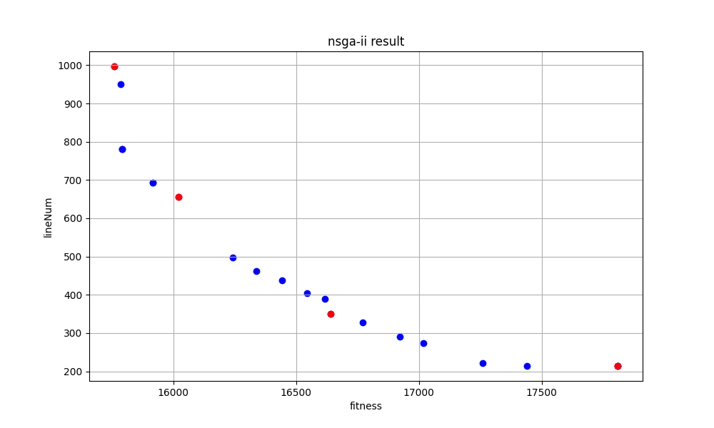

實驗結果
24340 sec
6.76 hr

Slide 15
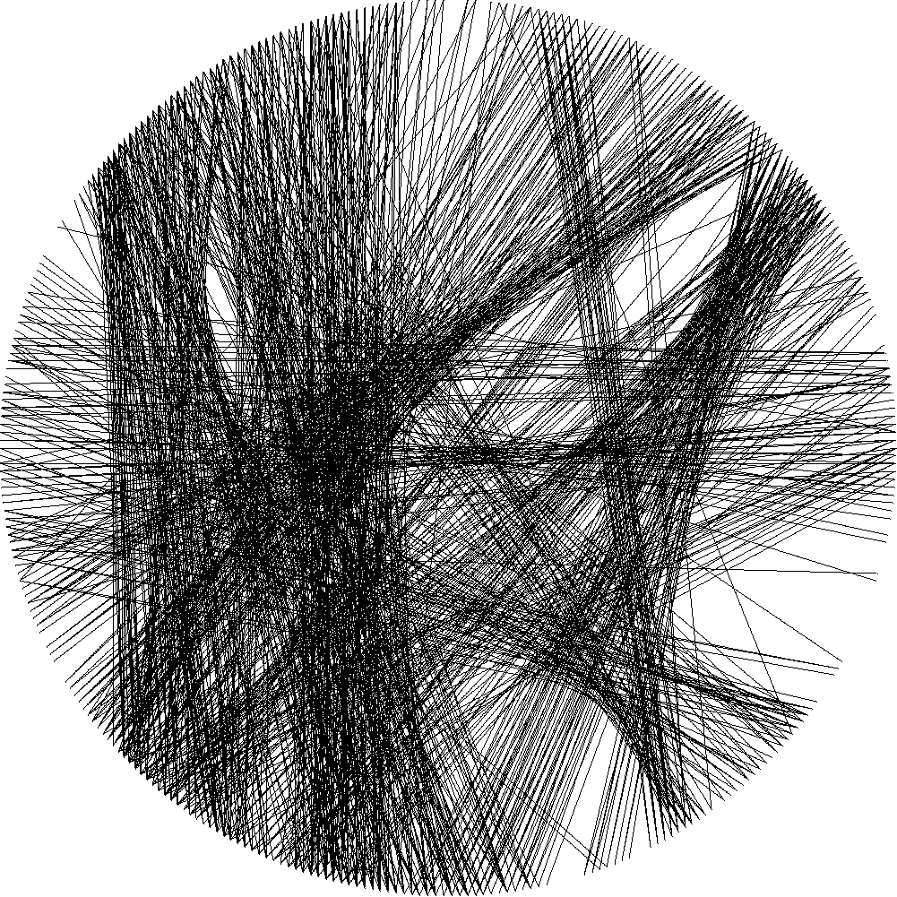
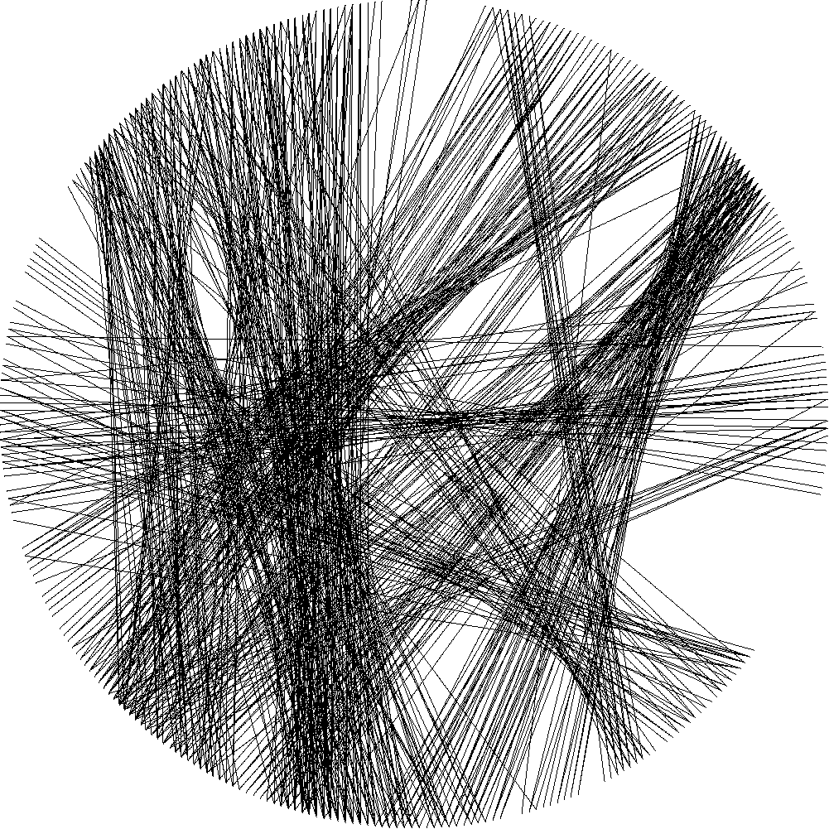
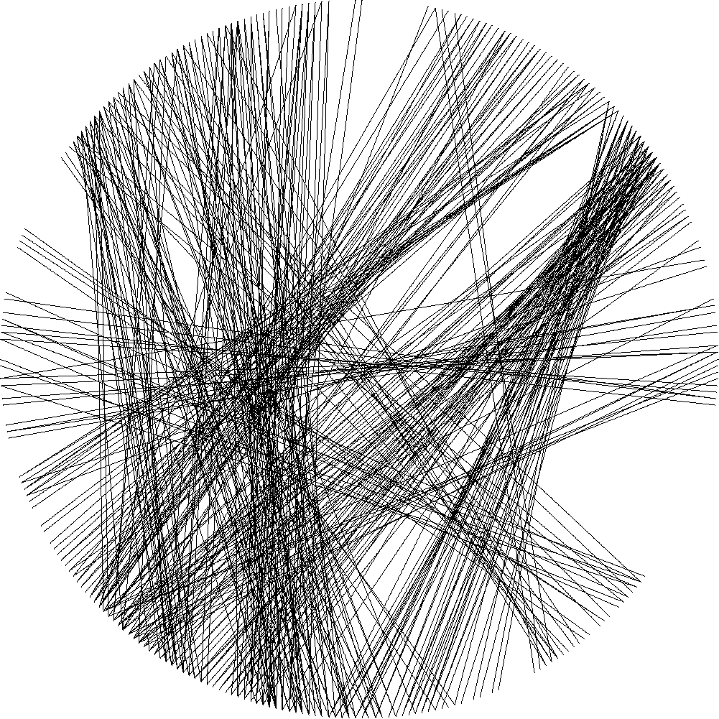
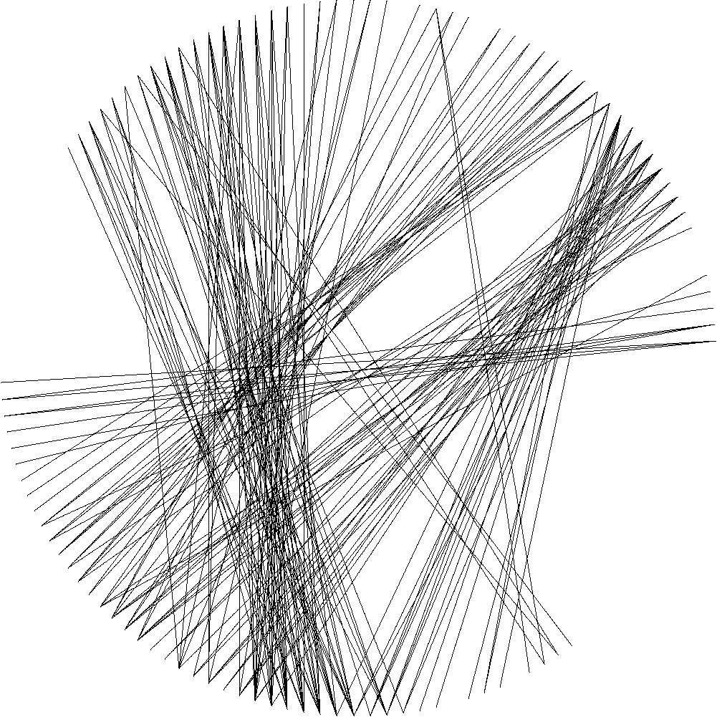
實驗結果
(354,997,2)
(351,655,2)
(338,350,3)
(135,214,2)

Slide 16
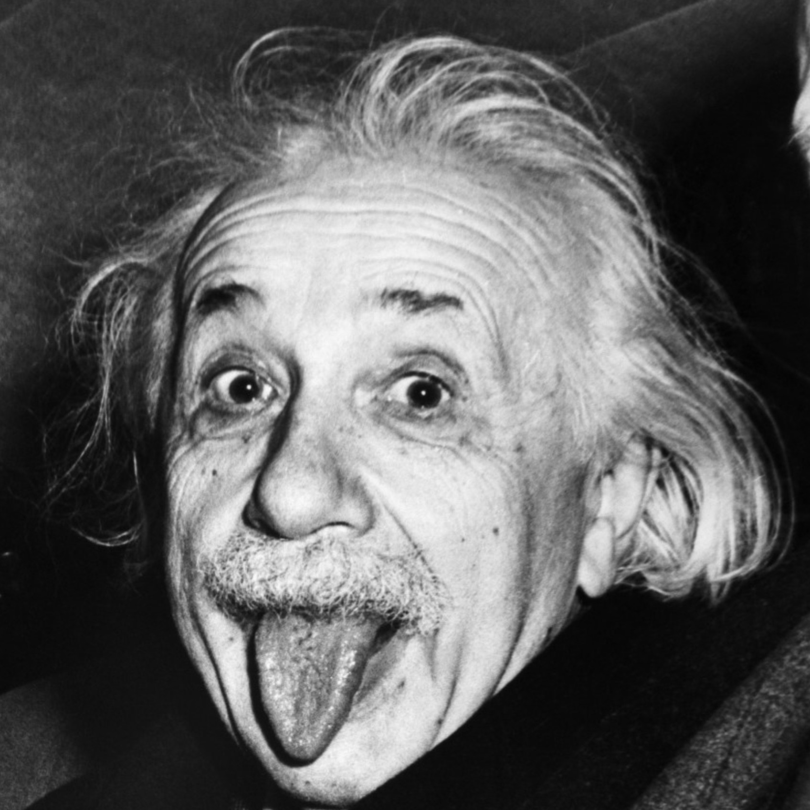
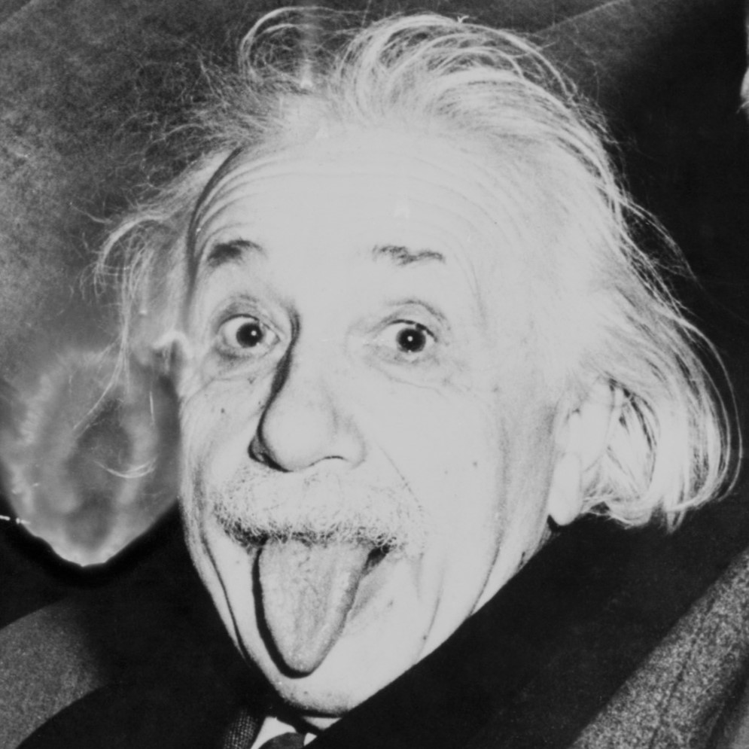
實驗結果

Slide 17
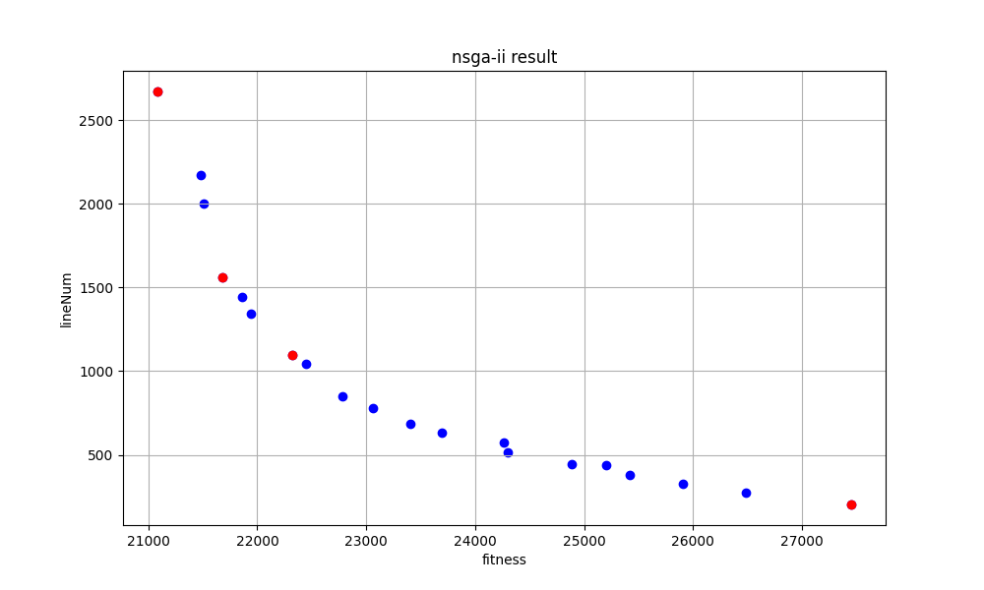
實驗結果
25742 sec
7.15 hr

Slide 18
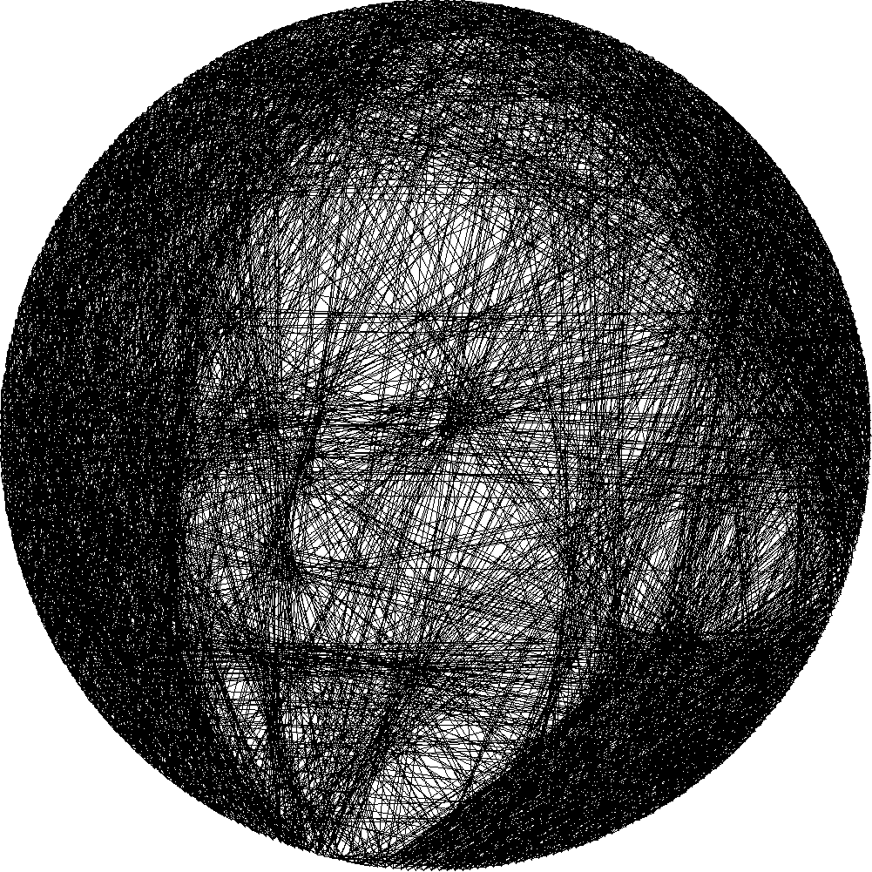

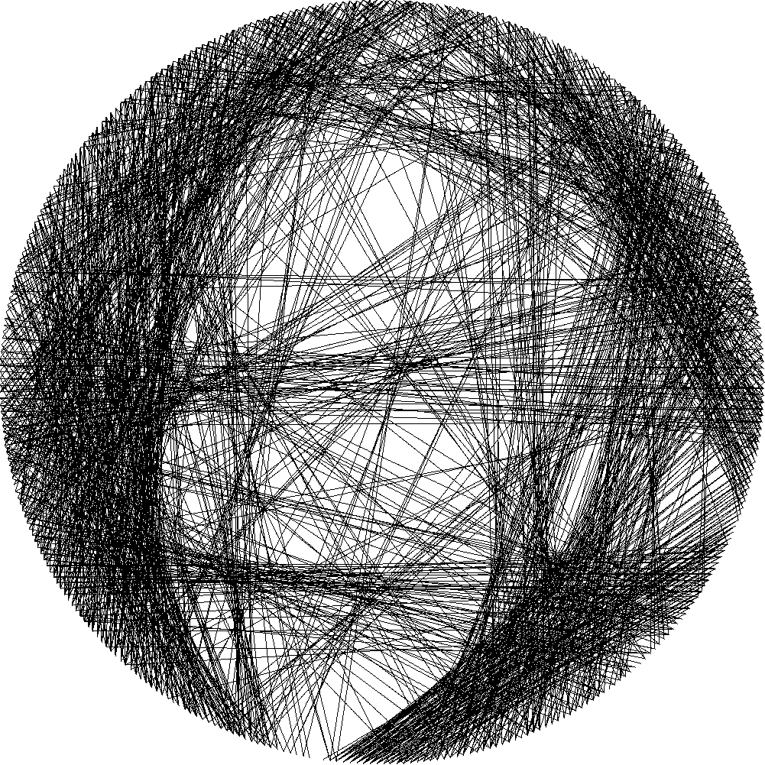
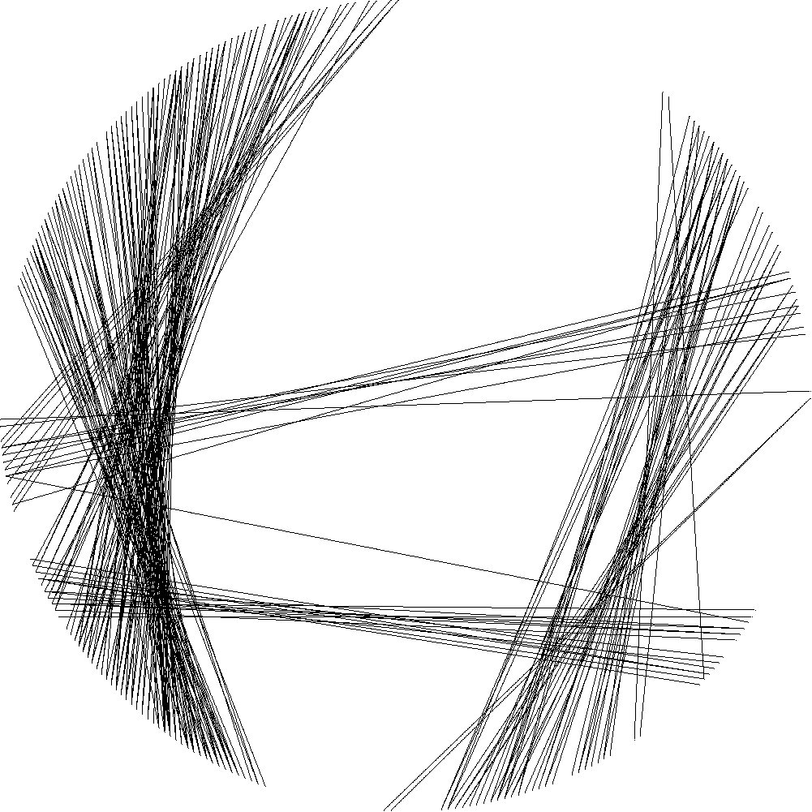
實驗結果
(354,2671,3)
(358,1559,4)
(357,1094,3)
(356,204,2)

Slide 19
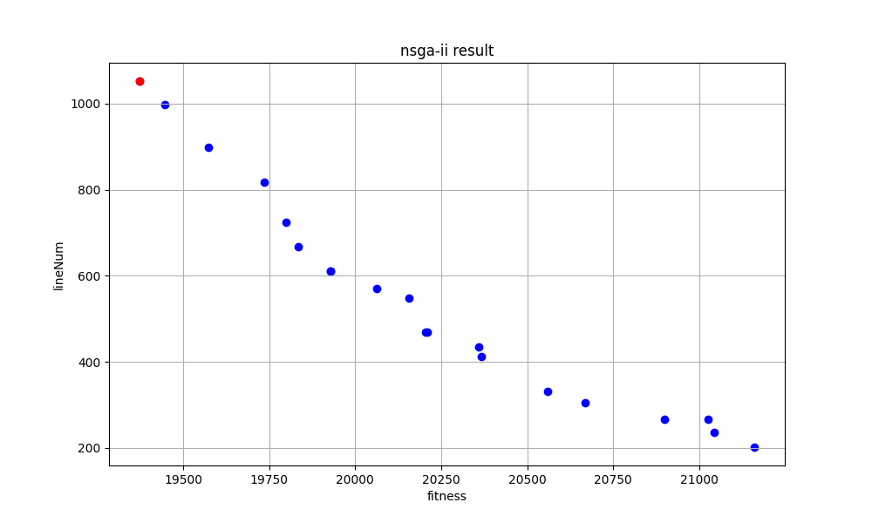
實驗結果
20602 sec
5.7 hr

Slide 20
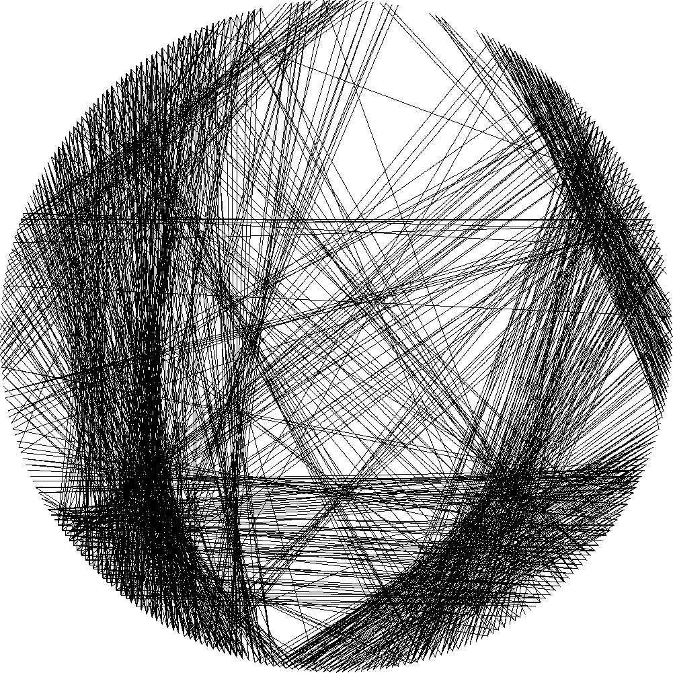
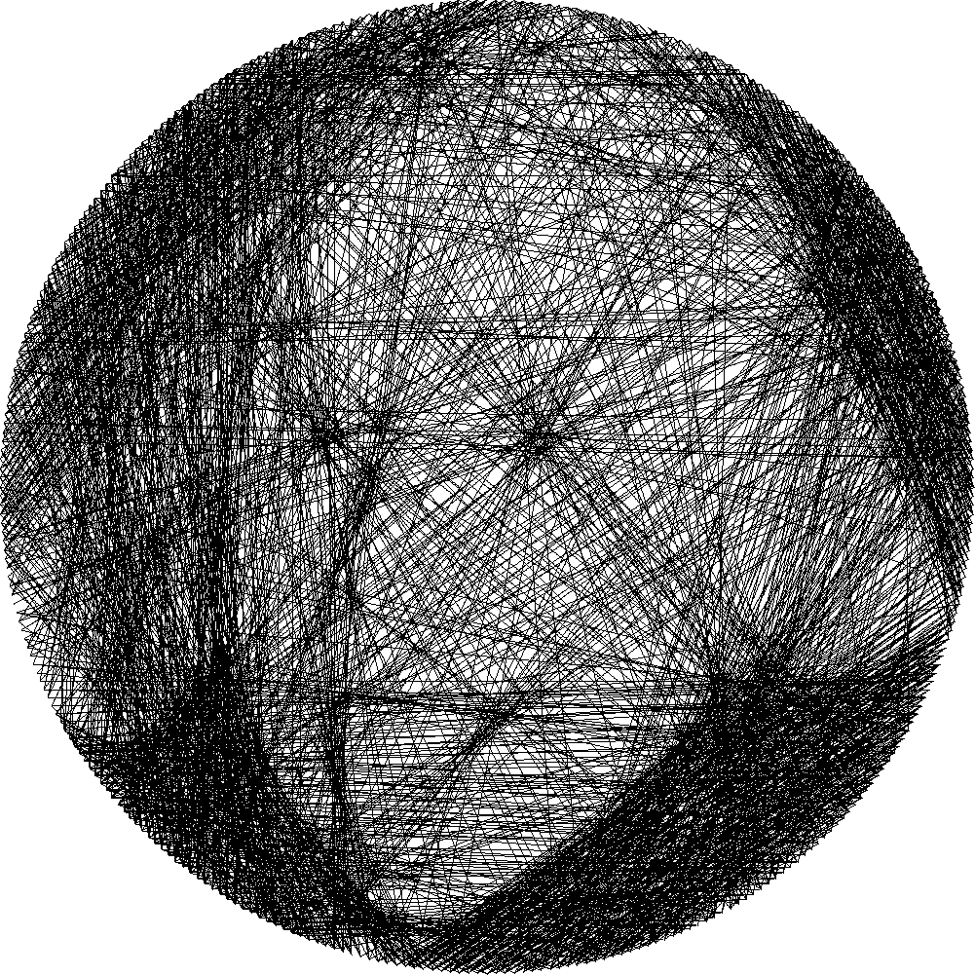
實驗結果
(336,1052,1)
(336,1500,3)

Slide 21
結論與展望
對比高、偏暗的圖片效果比較好
可以考慮平行化加速
貪心演算法效果很好，啟發式演算法要超越要思考其他評估或設計方法

